Slide 1
Soluções do Evolution Strategy e Differential Evolution para a Função de Rastrigin
CSI557 – Computação Evolucionária
UFOP - 2018

Slide 2
Configurações Recomendadas
Representação Real
Inicialização da população/vetores aleatória
Gerações: 300
Variáveis: 100
Mínimo: -5.12
Máximo: 5.12

Slide 3
Evolution Strategy
Parâmetros fixos:
Taxa de mutação: 0.065
Descendentes (λ): 100
Casos:
Tamanho da população(μ): 100
Tamanho da população (μ): 50

Slide 4
Evolution Strategy - Resultados
Melhor indivíduo: 0
Pior indivíduo: 4.37E-08
Média: 6.22759E-09
Desvio Padrão: 1.07261E-08
Tempo Médio: 257.75 ms

Slide 5
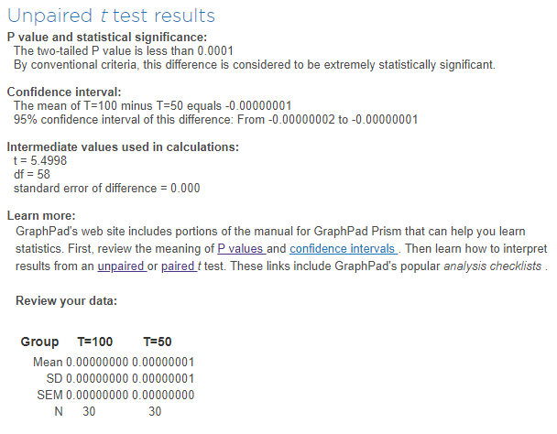
Evolution Strategy - Resultados

Slide 6
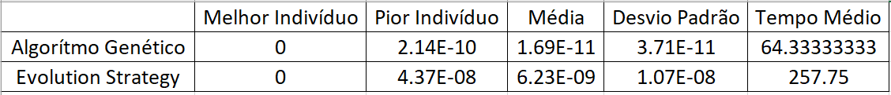
Evolution Strategy X Algorítmo Genético

Slide 7
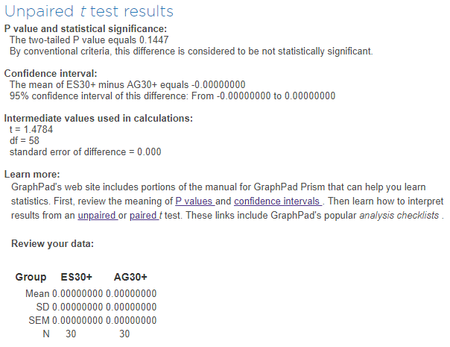
Evolution Strategy X Algorítmo Genético

Slide 8
Differential Evolution
Parâmetros fixos:
Taxa de mutação: 0.000035
Taxa de crossover: 1.5
Casos:
Tamanho da população: 200
Tamanho da população: 100

Slide 9
Differential Evolution - Resultados
Melhor indivíduo: 0
Pior indivíduo: 3.41E-13
Média: 2.44427E-13
Desvio Padrão: 8.32666E-14
Tempo Médio: 1098.367 ms

Slide 10
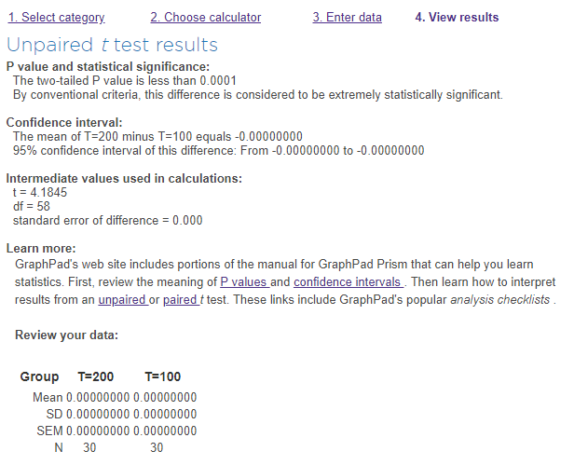
Differential Evolution - Resultados

Slide 11
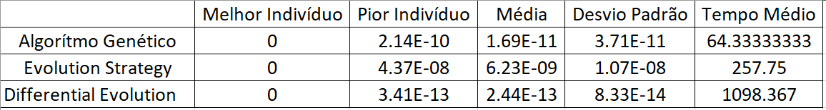
DE X ES X AG

Slide 12
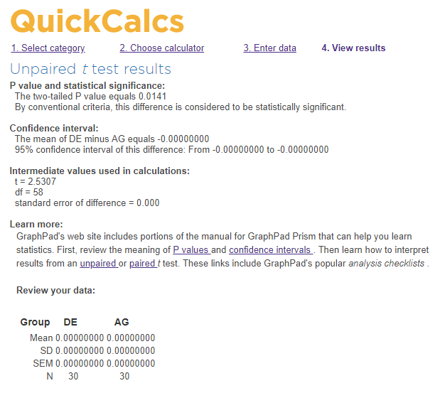
DE X AG

